Slide 1


Comer bien también es dar amor.
Fecha del Reporte
24/10/2025

Slide 2
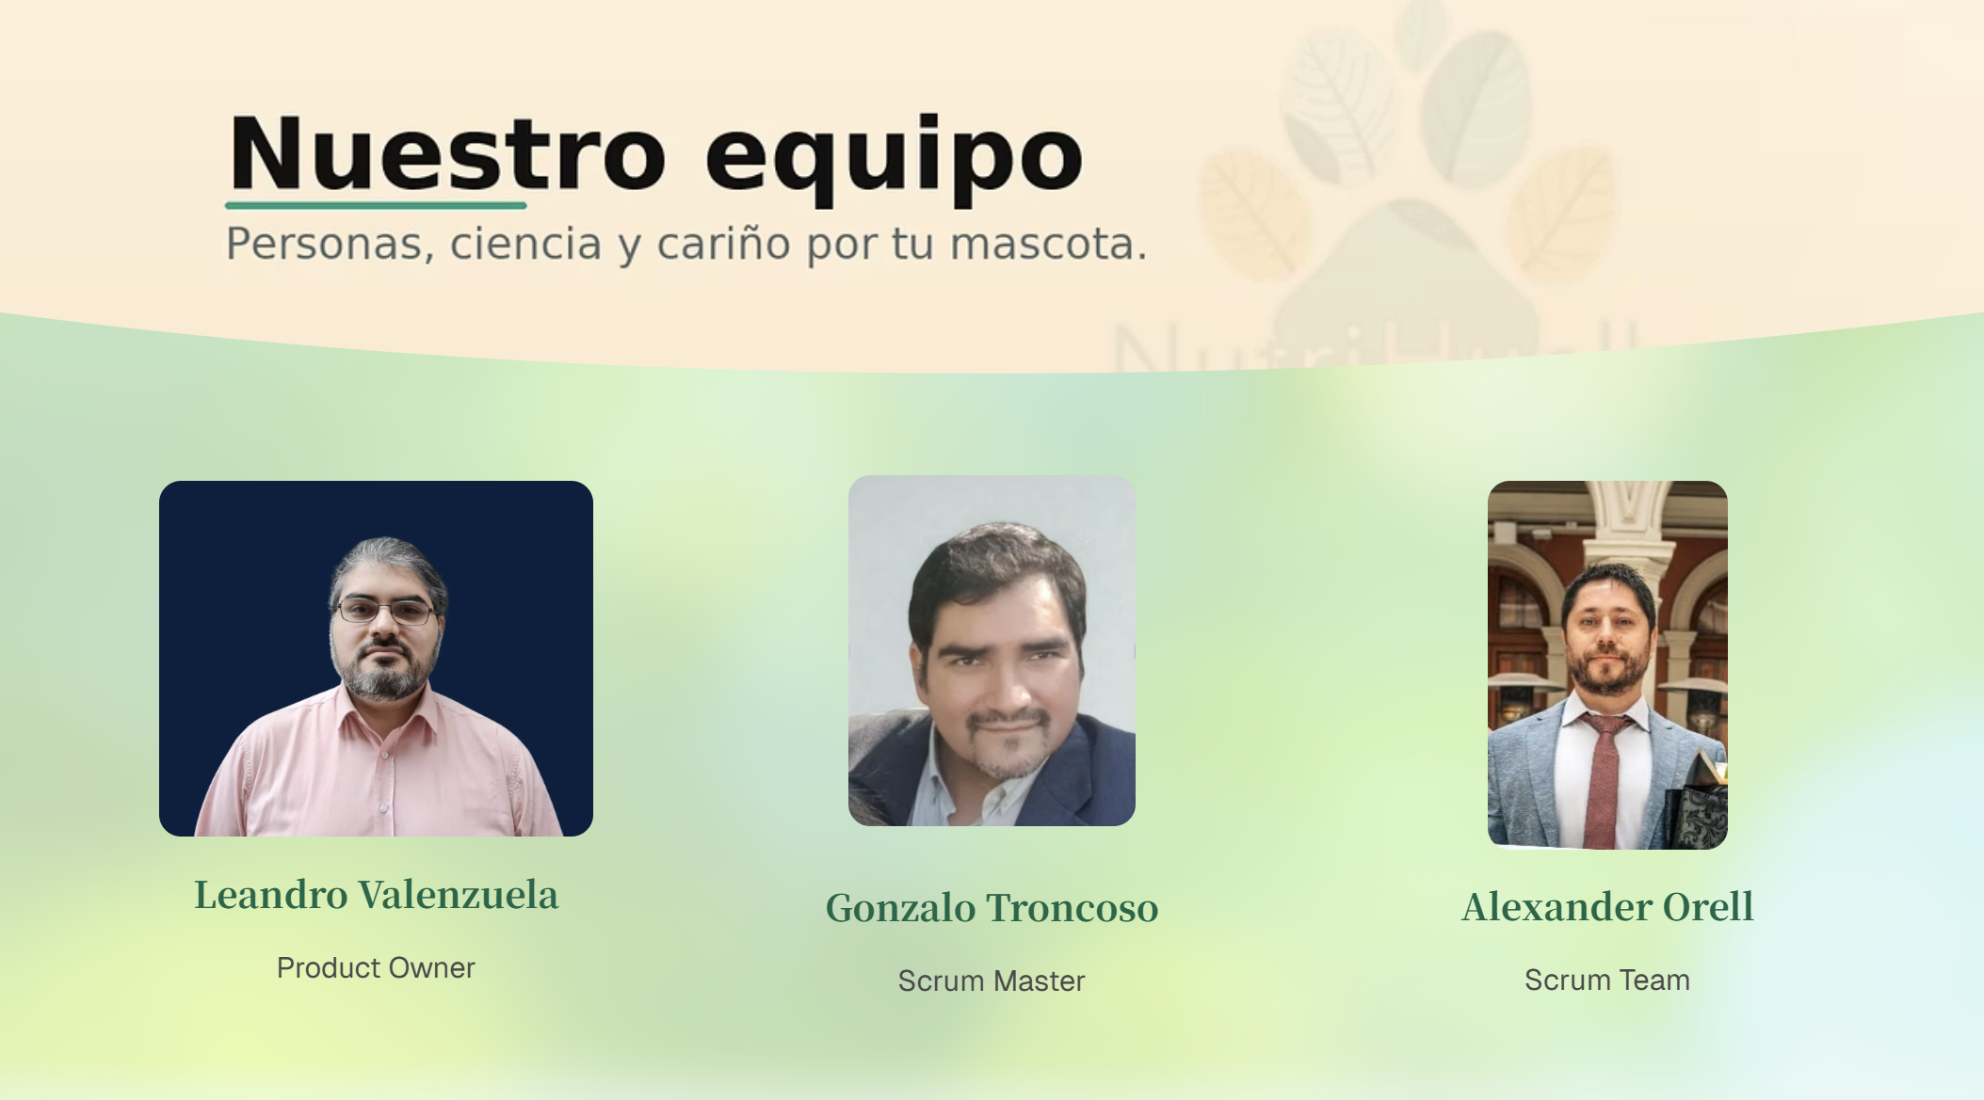

Slide 3

AGENDA
01 Compromiso
02 Avances
03 Riesgo
04 Compromisos Próxima clase

Slide 4
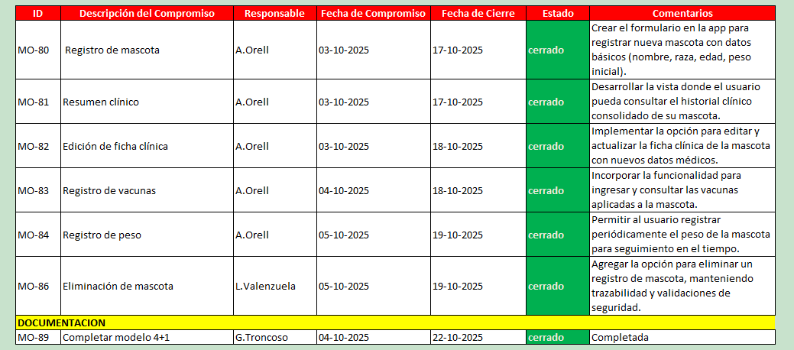
01 Compromiso sesión anterior

Slide 5
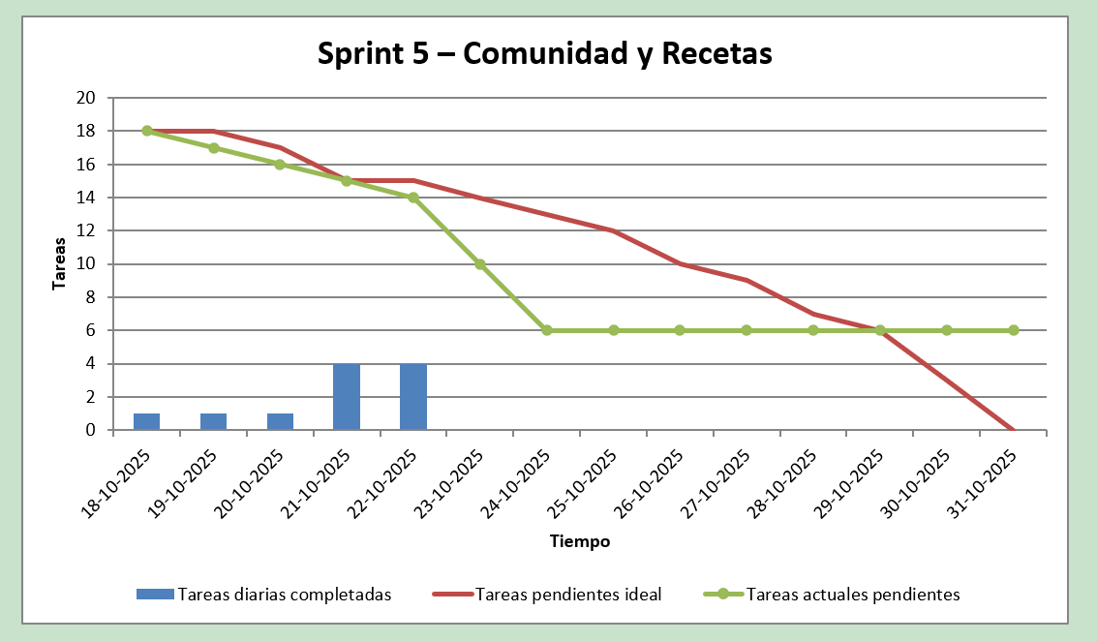
02 Avances
Bourndown Sprint 5

Slide 6

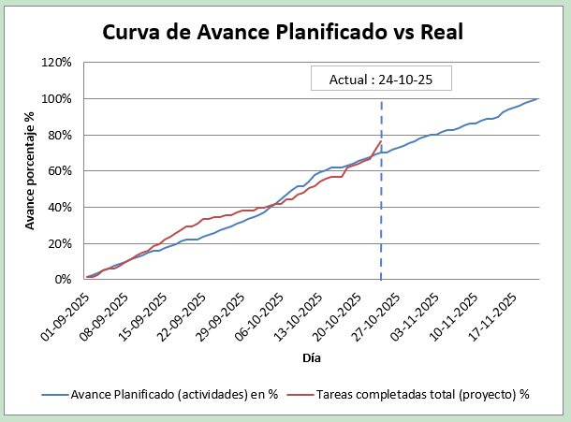

Resumen
Fecha del Reporte
24/10/2025
17/10/2025
Fecha de Inicio
24/10/2025
Fecha de
Fin
ESTADO ANTERIOR
Avance Real
57%
Avance Esperado
62%
Desviacion
-5%
Estado
ESTADO ACTUAL
Logros
Explicación del Desvió
77%
La desviación es positiva se ha logrado completar 5 tareas por lo tanto estamos por sobre la curva.
esto se completo ya que se logro completar las tareas de la aplicación movil
Avance Real
Se logro implementar IA en aplicación móvil la cual, utilizando los datos de mascota y despensa
y también se implemento la pasarela de pago en la aplicación móvil y web
+7%
Avance Esperado
70%
+7%
Desviacion
Estado

Slide 7
Riesgo asociado
03 Riesgo
ID | RIESGO | Nivel | PLAN DE MITIGACION | RESPONSABLE | TIPO DE IMPACTO | PLAZO DE IMPLENTACION | ESTADO
R-01 | Falta de algún integrante clave durante el sprint | ALTO | Definir dentro del equipo quien asumirá la responsabilidad de las tareas | Gonzalo troncoso | Tiempo | 01/11/2025 | Abierto
R-02 | Riesgo de demostración | ALTO | Video demo offline, Servidor Local. | Leandro Valenzuela | Resputacional | 21/11/2025 | Abierto
R-03 | Exposición de credenciales o repositorio mal configurado. | ALTO | Repositorios Privado | Leandro Valenzuela | Resputacional | 21/11/2025 | Abierto
Registro de incidencia
ID | Descripcion del problema | criticidad | acciones | Responsable | Fecha de cierre | ESTADO
R-10 | IA tiene límite de consultas | Alto | Usar IA local | Leandro | 16/10/2025 | Cerrado
R-11 | Error en testing de proyecto | Alto | Se ajusta la versión de todos los devs | Leandro | 18/10/2025 | Cerrado

Slide 8
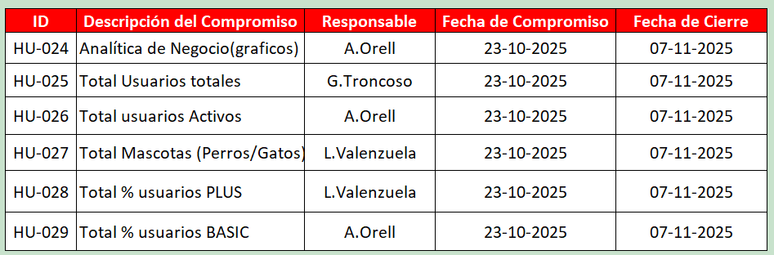
04 Compromisos

Slide 9


Comer bien también es dar amor.
“Muchas gracias ”

